Slide 1

Andrés Roques Sánchez
Jorge Velasco de María
DAEM 2025-26

Slide 2
Índice
¿Cómo hemos trabajado en el proyecto?
Ronda 0, prueba de simulación
Ronda 1
Ronda 2
Ronda 3
Ronda 4
Ronda 5
Rondas futuras y conclusiones

Slide 3
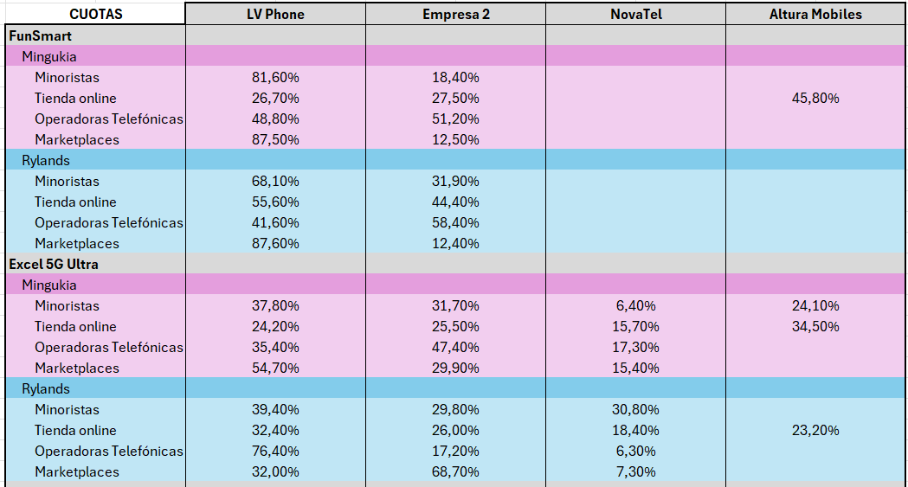
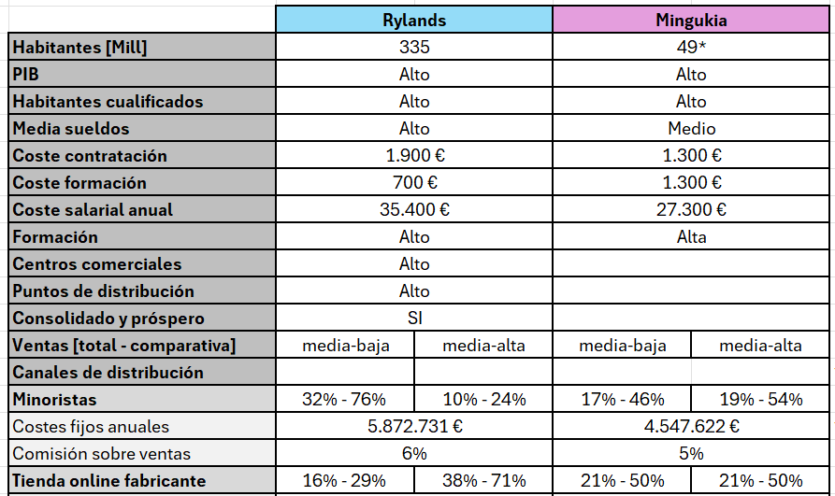
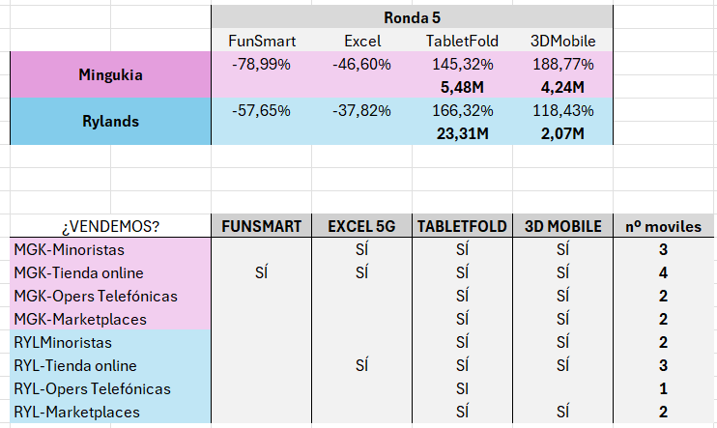
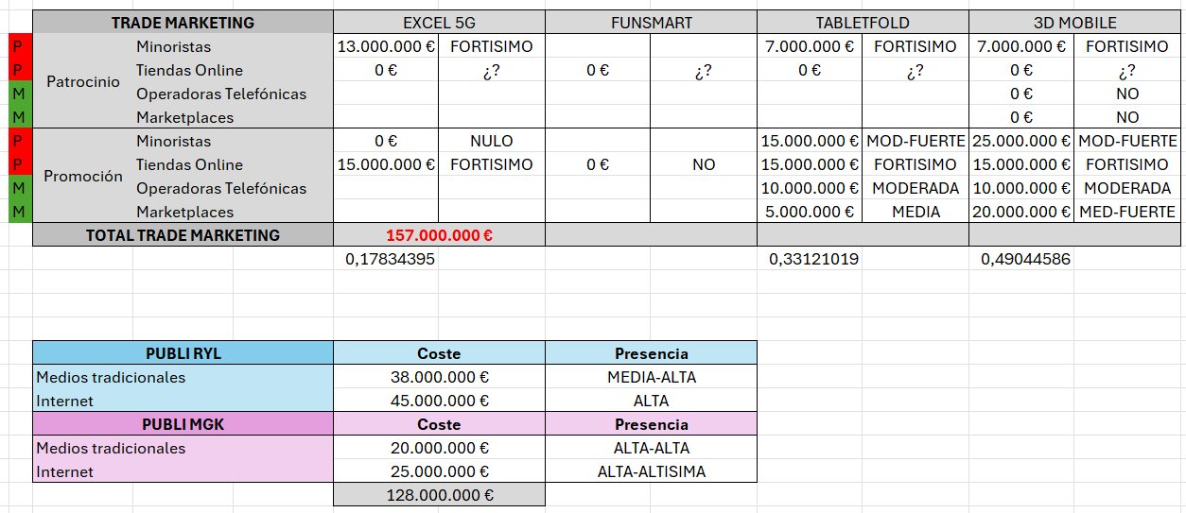
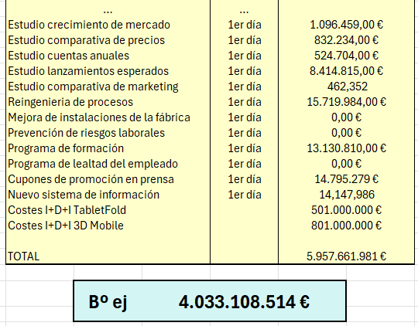
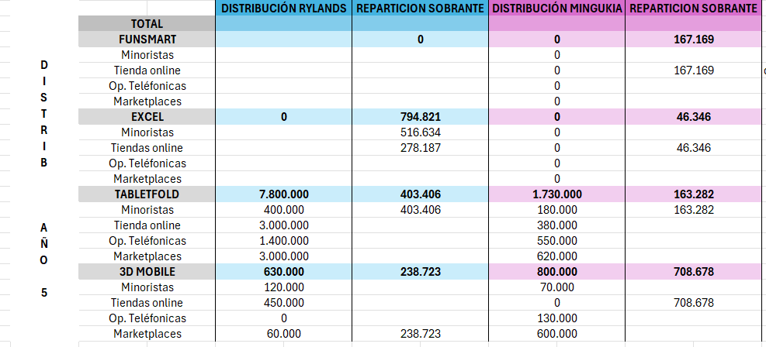
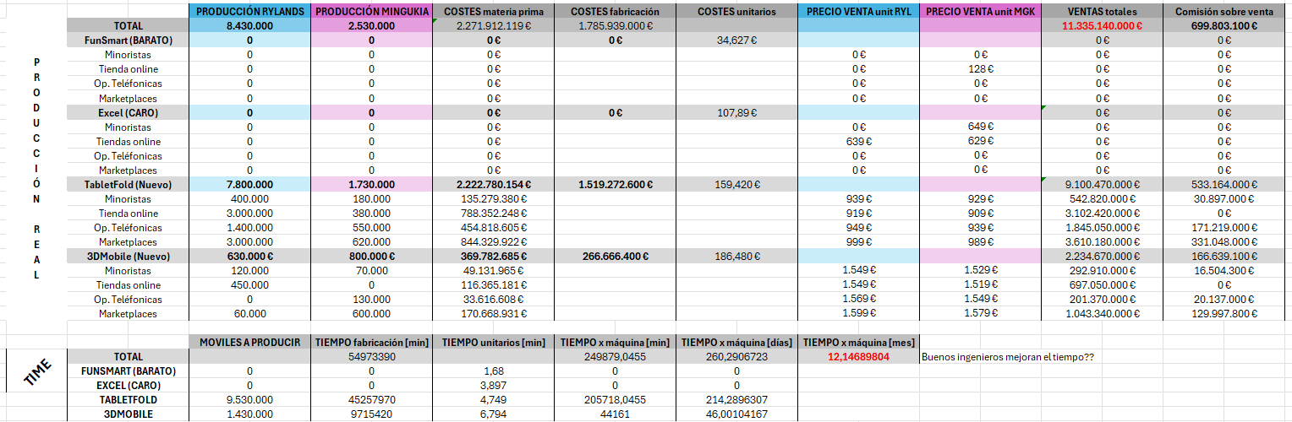

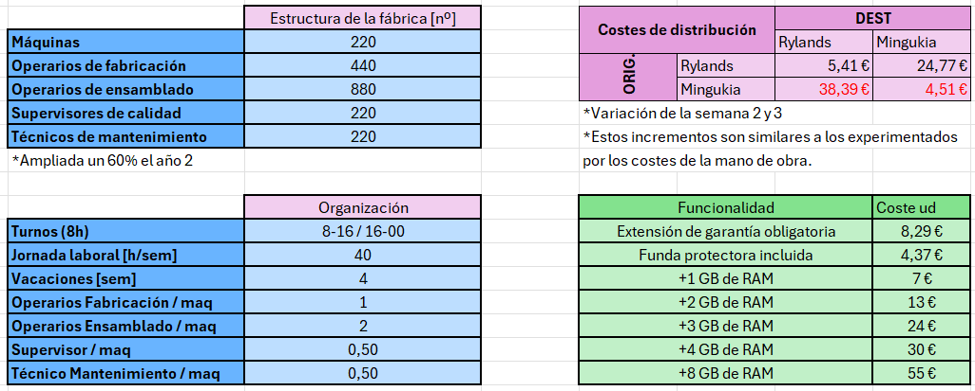
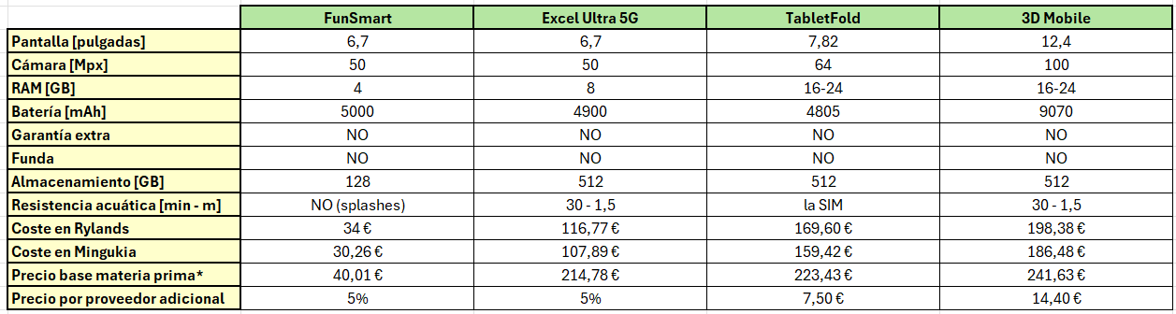

¿Cómo lo hemos trabajado?

Slide 4
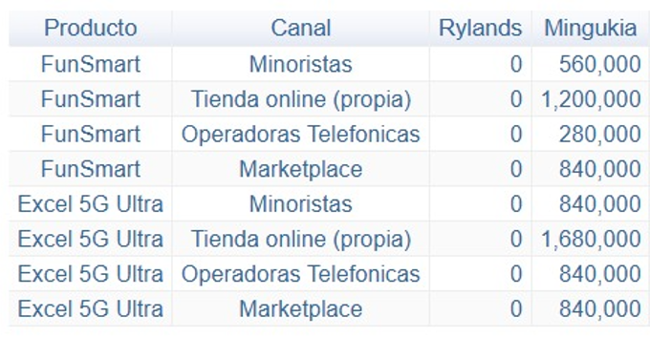
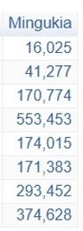
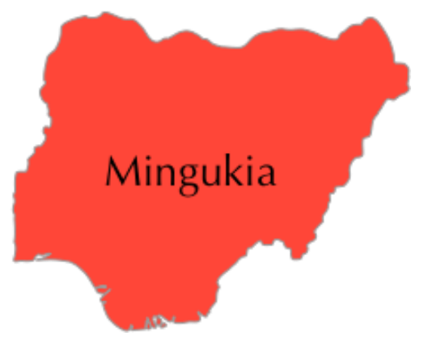

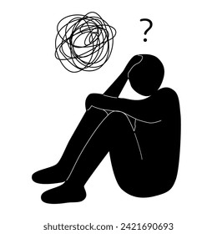
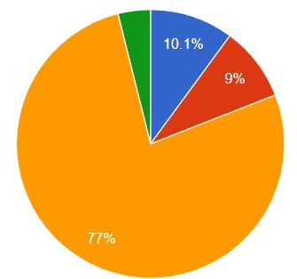
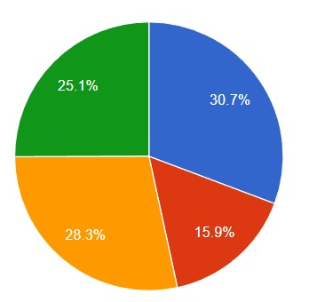
Ronda 0, prueba de simulación

Slide 5
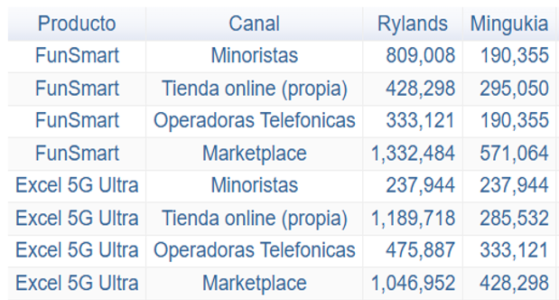
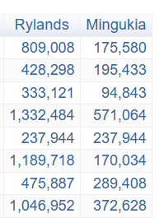


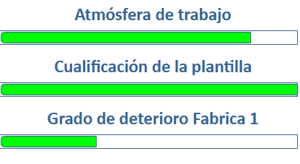

Ronda 1, 2026
Andrés
Jorge

Slide 6

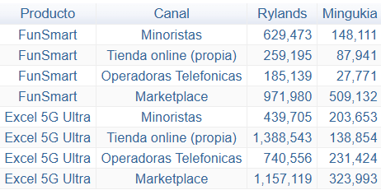
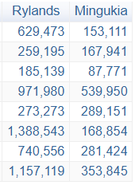
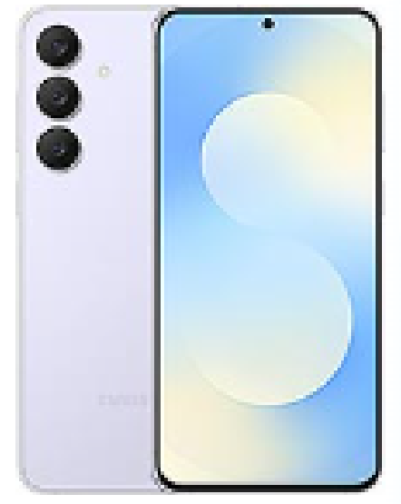
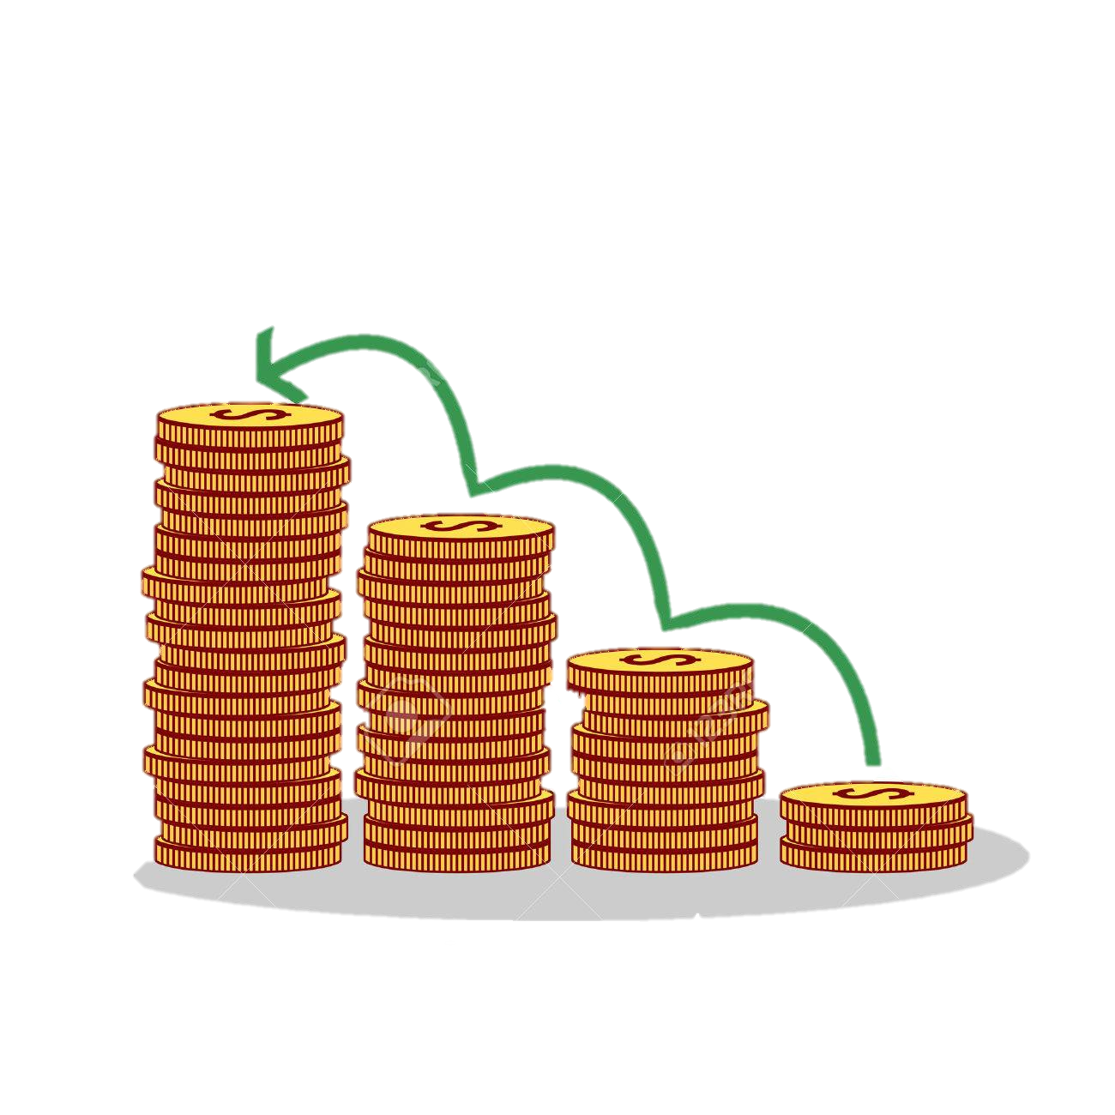
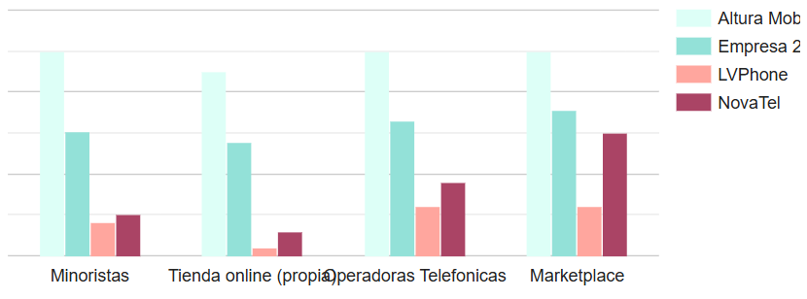

Ronda 2, 2027
x60
tope de capacidad
100M, 2,4% a 2 años

Slide 7
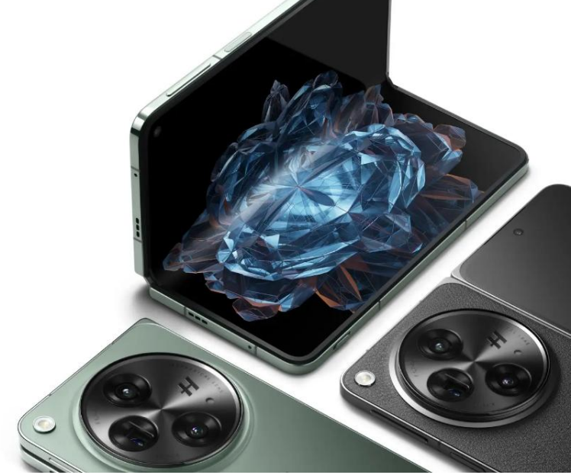
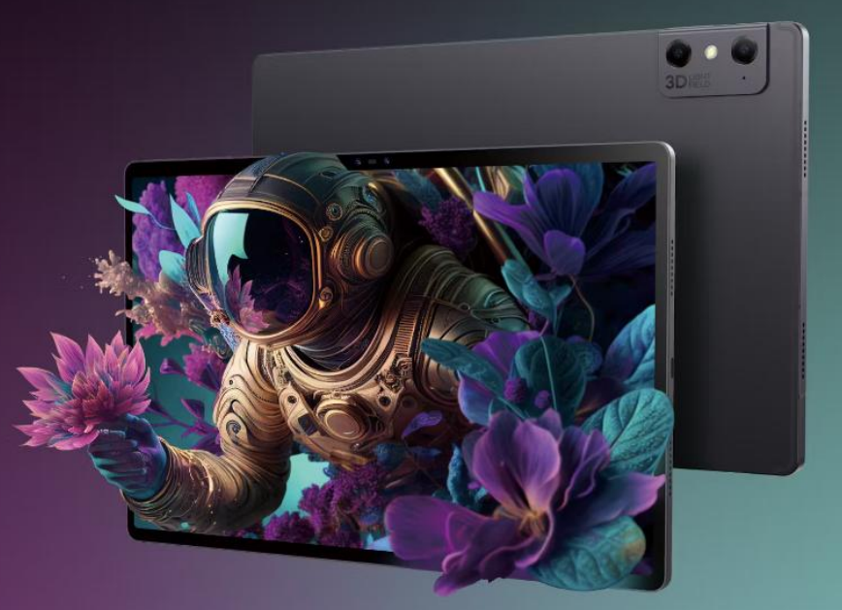




Ronda 3, 2028
Andrés
Jorge
SÍ, PERO...
- TABLETFOLD ✅
- 3DMOBILE ✅
- 0% ENDEUDAMIENTO Y 500M EN LA TESORERÍA ✅
x60

Slide 8
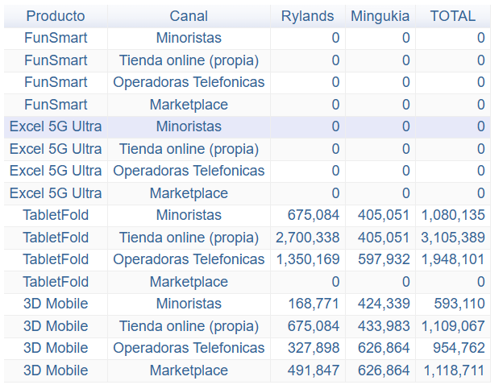
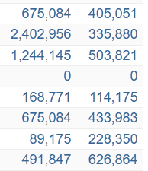

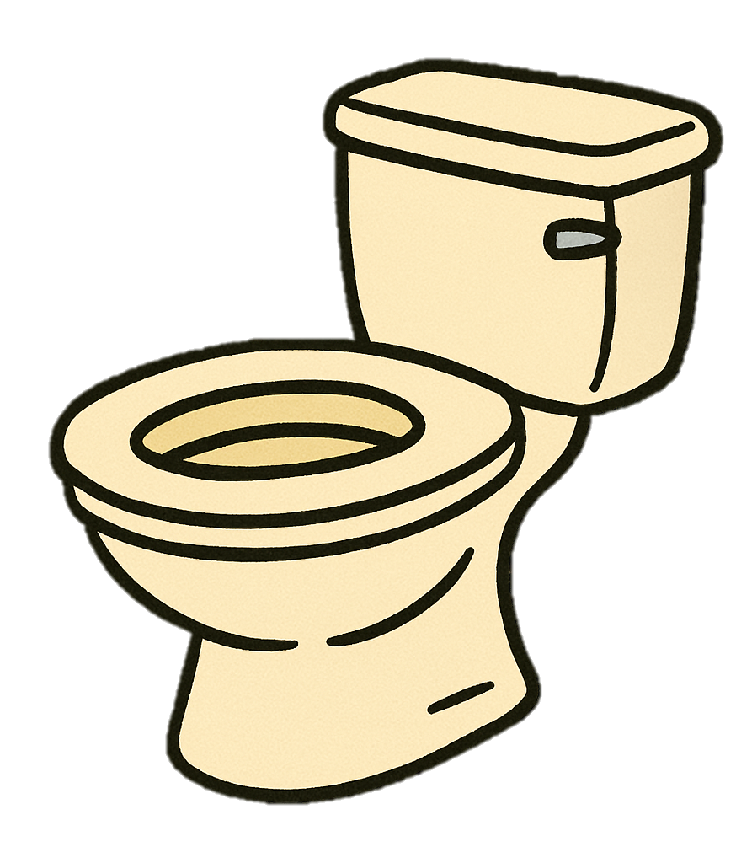


Ronda 4, 2030
TABLET FOLD 3DMOBILE
Rylands: 14M 1,75M
Mingukia: 4M 2,25M
Mercado FunSmart y Excel5G:
Mercado 3DMobile:
Mercado TabletFold:
vs.
ADEMÁS DE EL STOCK:
+700.000 EXCEL5G (error distributivo)
+500.000 TABLETFOLD (demanda algo menor no relev.)
+900.000 3DMOBILE (error relevante de predicción)

Slide 9

Ronda 5, 2030
Mercado enorme y con tendencia a crecer
Demanda insatisfecha
¿Nueva competencia? Aprovechar ventaja
Repartición de dividendos
TABLET FOLD 3DMOBILE
Rylands: 23,31M 2,07M
Mingukia: 5,48M 4,242M
Mercado FunSmart y Excel5G:
Mercado 3DMobile:
vs.
Mercado TabletFold:
vs.
x100
50% (1500M)

Slide 10
Rondas futuras y conclusiones
Aprovechar nuestra posición competitiva Líderes en innovación y ventaja económica.
Apostar por la innovación de nuevos productos modernos y mantener equipos punteros de personal experto.
Seguir estudiando las tendencias del mercado e intenciones de los competidores.
Mercados enormes -> Demanda no satisfecha con grandes márgenes de beneficio Aumentar fabricación
Gracias por su atención. ¿Tienen alguna pregunta?

